Slide 1
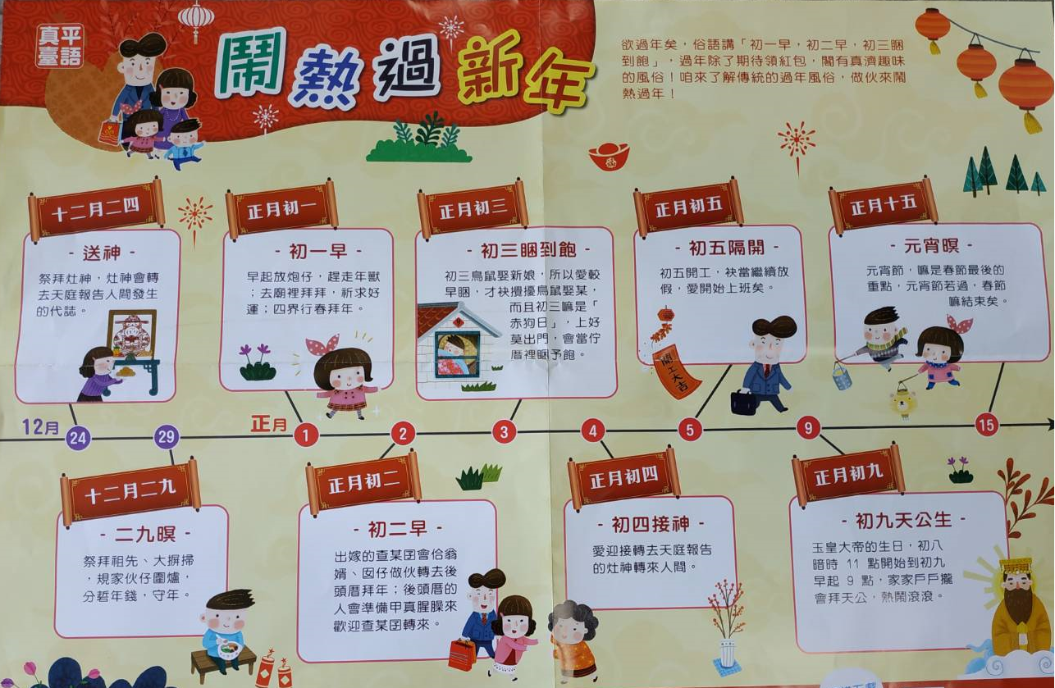

Slide 2
有獎徵答
一年級：用台語唸出1~10。
二年級：講出三个過年的好食物。
三年級：講出過年和元宵節的台語。

Slide 3
有獎徵答
四年級：過年食無了的飯菜愛放佇冰箱，講出
和冰箱有仝款功能的古早物。
五年級：講出兩个年節食物和伊代表的好話。
六年級：過年去行春，會買一寡伴手禮，講出
兩个台灣特產和伊的產地。

